Slide 1


UỶ BAN NHÂN DÂN QUẬN LONG BIÊN
TRƯỜNG MẦM NON ĐỨC GIANG
Lĩnh vực: Phát triển ngôn ngữ
Đề tài:
Nhận biết tập nói: Bóng bay – Lá cờ
Lớp: Nhà trẻ 24 – 36 tháng
Giáo viên: Nguyễn Thị Thu Hằng
NĂM HỌC: 2024-2025

Slide 2

1. Kiến thức:
- Trẻ nhận biết được tên gọi, màu sắc của: bóng bay, lá cờ
- Trẻ biết bóng bay, lá cờ mềm, nhẵn
2. Kỹ năng:
- Trẻ trả lời to, rõ ràng thông qua gợi ý của cô
- Trẻ nói được các từ “Bóng bay”, “lá cờ” và một số câu đơn giản: “Đây là bóng bay”, “bóng bay màu đỏ”,…to, rõ ràng không bị ngọng.
- Trẻ chọn đúng lô tô theo yêu cầu của cô
3. Thái độ:
- Trẻ ngoan, hứng thú học bài.

Slide 3

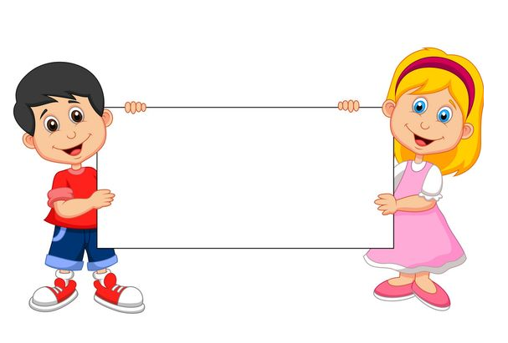
Bé tìm hiểu về:
BÓNG BAY

Slide 4

BÓNG BAY MÀU ĐỎ

Slide 5

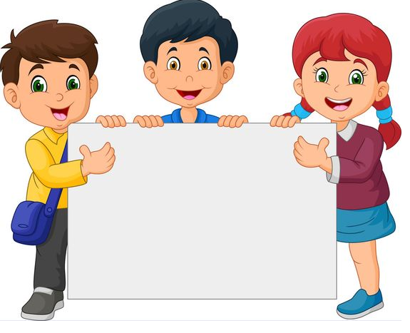
Bé tìm hiểu về
Lá cờ

Slide 6
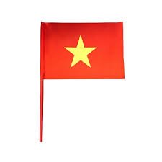
LÁ CỜ MÀU ĐỎ

Slide 7

MỞ RỘNG: Ngoài bóng bay, lá cờ, các bạn còn cầm hoa, cầm nơ

Slide 8


Slide 9
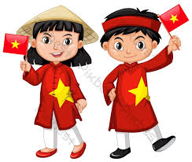

Slide 10
Giáo dục
- GD trẻ, chăm chỉ đi học, ngoan ngoãn lễ phép nghe lời cô giáo, giữ gìn đồ chơi mình có.

Slide 11

Ôn luyện củng cố:
Trò chơi 1: Ai nhanh hơn
Cách chơi: Cô nói tên trẻ chọn lô tô tương ứng giơ lên và nói tên.
- Các bạn trai lấy cờ, bạn gái lấy bóng bay và hát bài: Trường chúng cháu là trường mầm non

Slide 12

TẠM BIỆT CÁC CON

